Slide 1
Handelsteorier og protektionisme

Slide 2
Klassiske handelsteorier- Smith og Ricardo
Adam Smith
Arbejdsdelingen mellem virksomheder er årsag til nationernes velstand.
Absolutte fordele
  Fri handel/konkurrence skaber de bedste varer til de bedste priser
  Landet skal være overlegen på et bestemt område.
  Dvs. teorien forudsætter at hvert land har mindst en absolut fordel for at handle.
  Fx DK - grøn energi, fødevareproduktion

Slide 3
Ricardo om komparative fordele
Videreudvikling af Smiths teori.
Et land kan godt handle, selv om det er dårligere til at producere end andre lande.
Afgørende er at arbejdskraften anvendes, hvor den relativt set er mest effektiv. Her er offeromkostningerne afgørende.
Komparativ fordel: et land har en komparativ fordel, når dets virksomheder kan producere en bestemt vare med lavere offeromkostninger end andre lande. Offeromkostninger: Den fortjeneste, en virksomhed ofrer ved at producere en vare eller tjeneste og dermed udelukke muligheden for at producere andre goder.

Slide 4
Heckscher og Ohlin en nyere handelsteori
Faktorudrustningsteori
  Alt efter hvilket faktor man har meget af, vil denne faktor også indgå i ens egen produktion
  Fx har DK meget landbrug/natur og derfor er det oplagt vi har stor fødevareproduktion
  Interindustriel handel
  Når lande udveksler varer mellem forskellige sektorer
  Handel mellem industrier
  Fx Kina laver billig teknologi som DK kan bruge til at lave videre på nogle af DKs teknologiske varer

Slide 5
Lindner
Handel mellem lande er omvendt proportionale med afstanden mellem landene → man handler med landene tæt på Skyldes lav transporttid, mulighed for komparative fordele og landenes markeder ligner hinanden
  Intraindustriel handel
  Handel mellem samme brancher i forskellige lande .
Paul Krugman
  Stordriftsfordele er vigtige årsager til handel
  Increasing with return to scale - enhedsprisen mindskes ved større produktion
  Slicing up the value chain

Slide 6
Protektionisme- hvorfor ønsker lande at beskytte den nationale økonomi mod udenlandsk konkurrence.
Beskytte udsatte erhverv- bekæmpe strukturarbejdsløshed.
Beskytte mod social dumping- beskyttelse mod udenlandsk konkurrence i form af lavere lønninger.
Beskytte nystartede industrier som vil have det svært med fri konkurrence.
Undgå overspecialisering og dermed få eksportvarer.
Forebygge dumping- undgå at udenlandske varer sælges til en pris, der er lavere end på producentens hjemmemarked.
Beskytte mod for lave grænseværdier. I EU er der højere grænseværdier på hvilke stoffer fødevarer, tøj, legetøj kosmetik og cremer må indeholde.

Slide 7
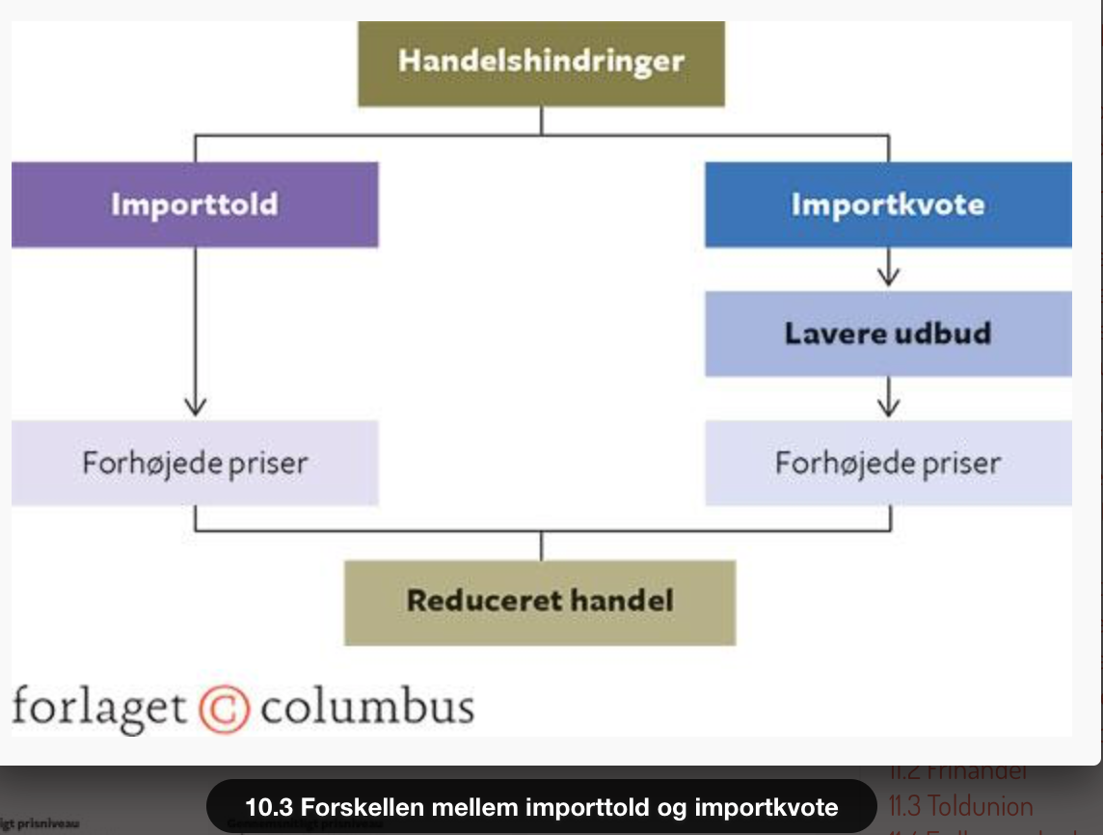
Forskellige former for handelshindringer
Told
Statsstøtte/Subsidier
Importkvoter- mængdemæssige begrænsninger på hvor meget man må importere fra et andet land.

Slide 8
Forskellige former for handelshindringer
Tekniske handelshindringer- f.eks. krav til emballage og kosmetik før varer kan sælges i det pågældende land.
Hvorfor er tekniske handelshindringer hyppigere anvendt handelshindring end told, kvoter og subsidier?
Køb lokalt- kampagner der har til formål at få offentlige og private virksomheder og borgere til at købe hos lokale producenter.

Slide 9
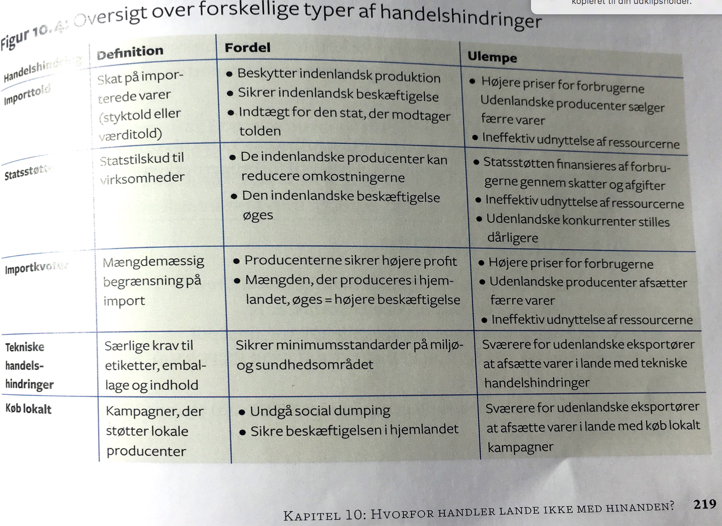
Oversigt over forskellige typer af handelshindringer

